Slide 1

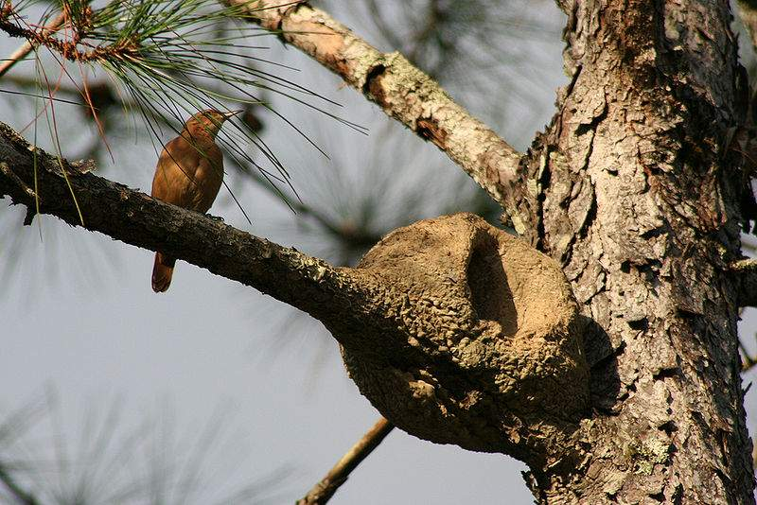
El Hornero
ARQUITECTO
Ave nacional de Argentina
Automática excepto donde hay ratón de avance,
Escucha las canciones, son bonitas.

Slide 2
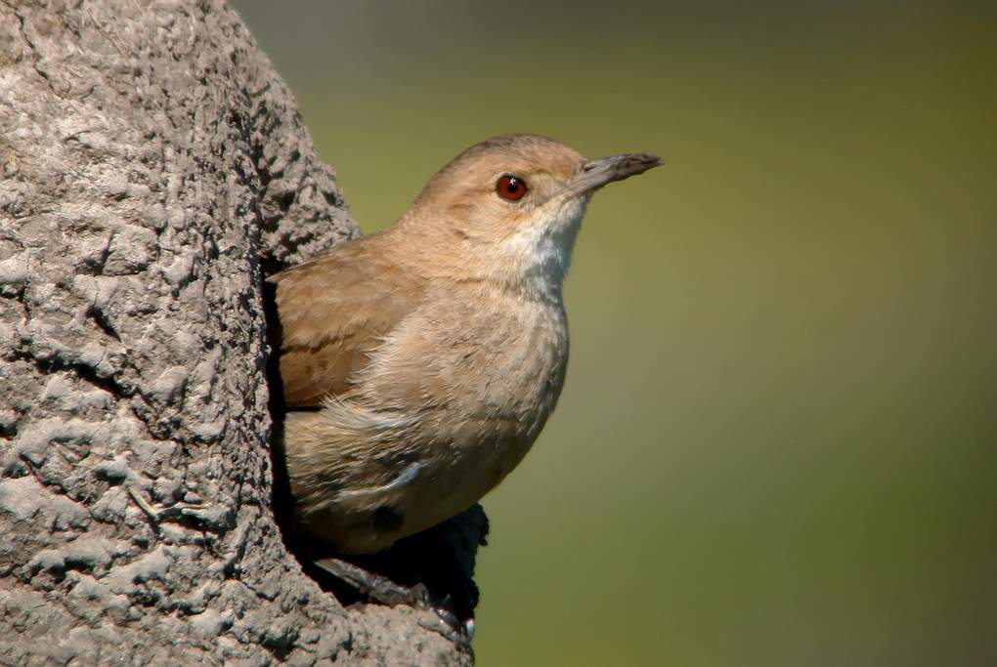

Slide 3
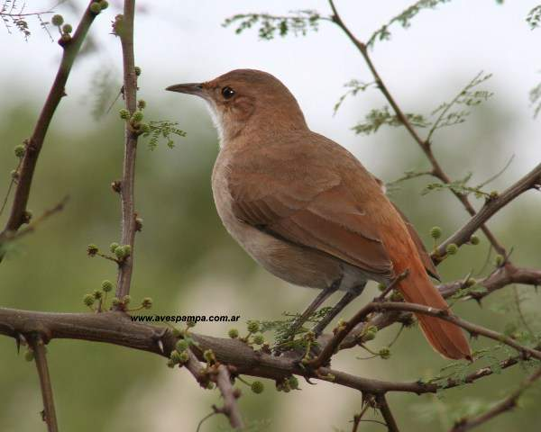

Slide 4
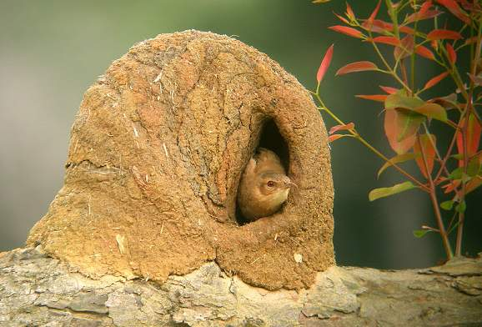

Esta ave llega a medir,de adulto, 22 cm., medidos desde el pico a la cola. Su parte dorsal es de color pardo, aclarándose en la parte ventral, con garganta blancuzca y cola castaña; se alimenta en el suelo con larvas, insectos, gusanos, donde camina con la cabeza hacia atrás y el pecho saliente. Es común verlo en pareja, que la forma para toda la vida. Habita en América del Sur, hasta el valle del Río Negro, y prefiriendo la zona oriental, por la humedad que proporciona el material para su nido. Es de hábitos sedentarios, no migra, y prefiere la vegetación baja y abierta, antes que la espesura del monte.
Revista Millenium. EL HORNERO. Nuestra ave nacional http://www.revistamilenium.com.ar/El%20Hornero.htm

Slide 5
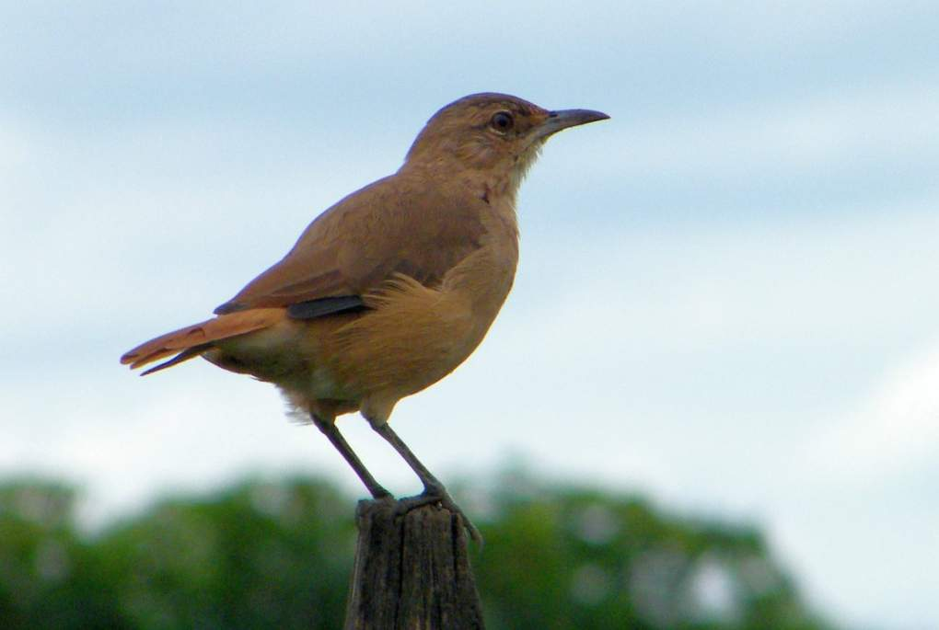

Slide 6
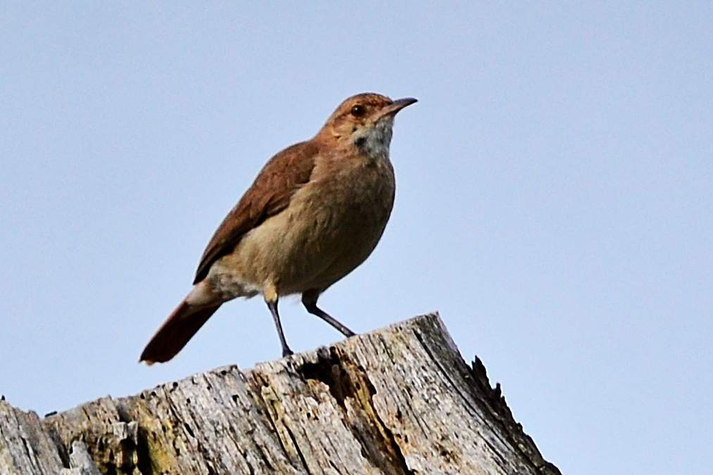

Slide 7
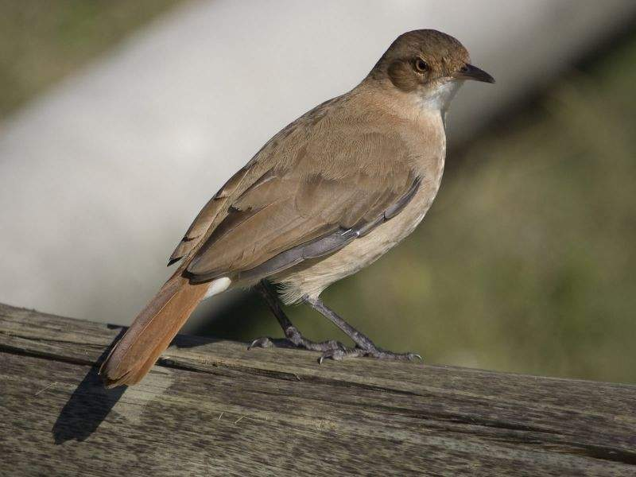

Slide 8
El Hornero, ave nacional de Argentina
En1928, un prestigioso diario de Buenos Aires hizo una encuesta entre los niños de las escuelas primarias sobre cuál debería ser considerada, por sus propiedades, por sus características, el "Ave de la Patria". Más de treinta y nueve mil respuestas llegaron a la dirección del diario. Salió primero el hornero, con 10.725 votos; segundo el cóndor, con 5.803; tercero, el tero, con 4.002; cuarto el ñandú, 3.327; quinto el chajá, con 2.724; sexto el chingolo, con 2.622, etc.

Slide 9
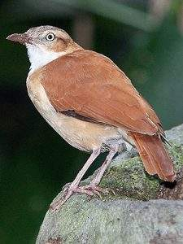
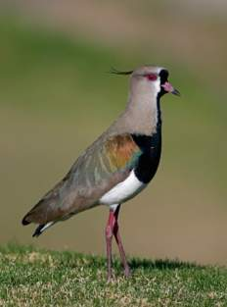
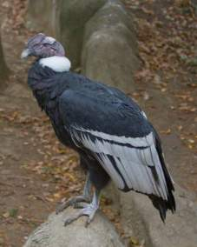
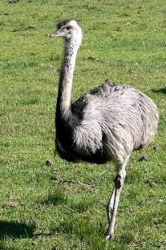
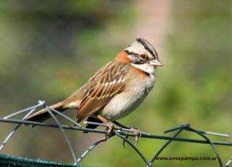
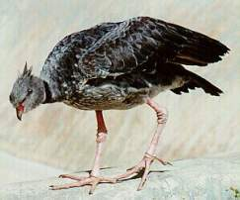
Hornero
Cóndor
Tero
Chingolo
Ñandú
Chajá

Slide 10
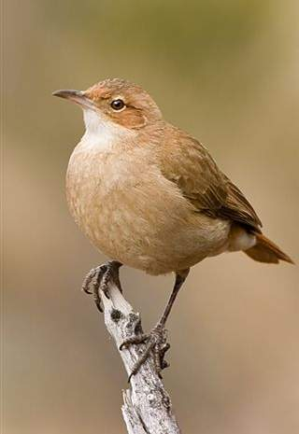

Slide 11
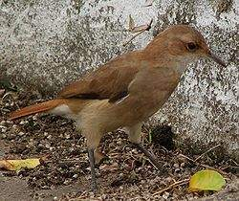
Recibe distintos nombres según las regiones uno muy difundido es el de Casero; en Santiago del Estero le dicen Caserita; los correntinos Alonso o Alonsito. También se le conoce como Obiroq, Tiluchi, Chilado, etc.

Slide 12
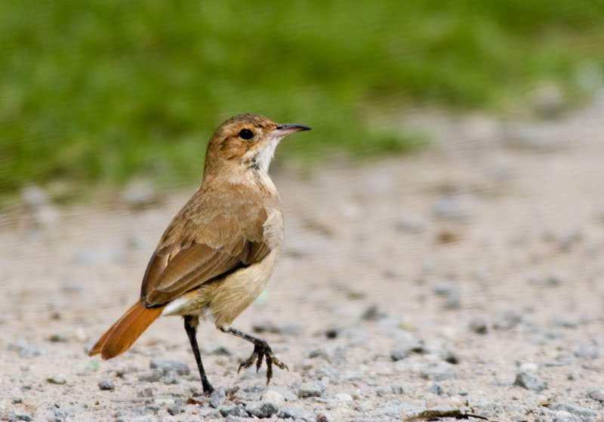

Slide 13
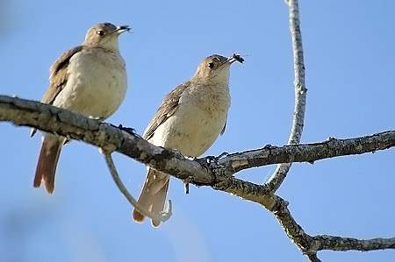

Slide 14
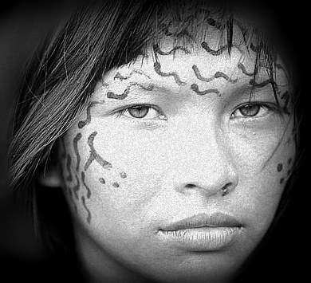
Una versión de origen histórico refiere que: Juan Hornero, capitán español de las huestes que llegaron con Gaboto y que fueron las primeras en descubrir el maravilloso Paraná, se enamoró de una joven india. Pero su amor era imposible, pues el cacique se negaba a dar su consentimiento.

Slide 15
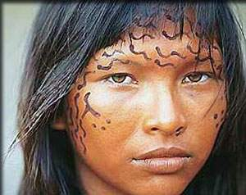
Para amarse eternamente fundieron sus cuerpos en una hoguera y de allí surgieron transformados en dos órganaitigs (nombre guaraní del Hornero). Él, ingenioso como era, en la horqueta de un árbol construyó su nido de barro y paja, con dos compartimientos. En el más protegido, la hembra se dedica amorosamente a la cría.

Slide 16
En la construcción de sus nidos participan el macho y la hembra. Su herramienta de construcción es su pico. Utilizan como material barro, pajitas, raíces, estiércol, crin de caballo hasta formar una bolita. El nido lo hacen en los sitios mas variados: en ramas gruesas de árboles, en los techos, en los postes de luz o alumbrado, en la cornisas, etc.
El interior del nido esta dividido por un tabique en dos zonas: una mayor, la cámara de la cría, y una anterior, más pequeña, que es continuación de la entrada.
Es construido en 6 a 8 días. Pesa de 4 a 5 kilos y es capaz de soportar adversidades climáticas e incluso cien kilos de peso.
Narosky, Tito y Pablo Canevari (2004). 100 aves argentinas, p. 66

Slide 17
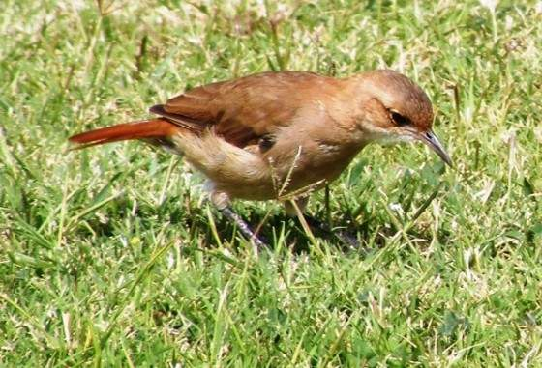

Slide 18
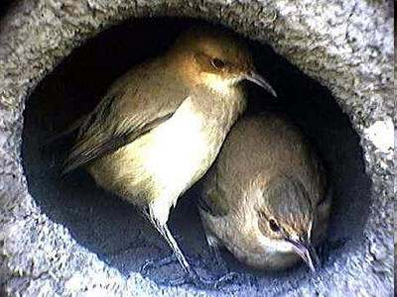

Slide 19
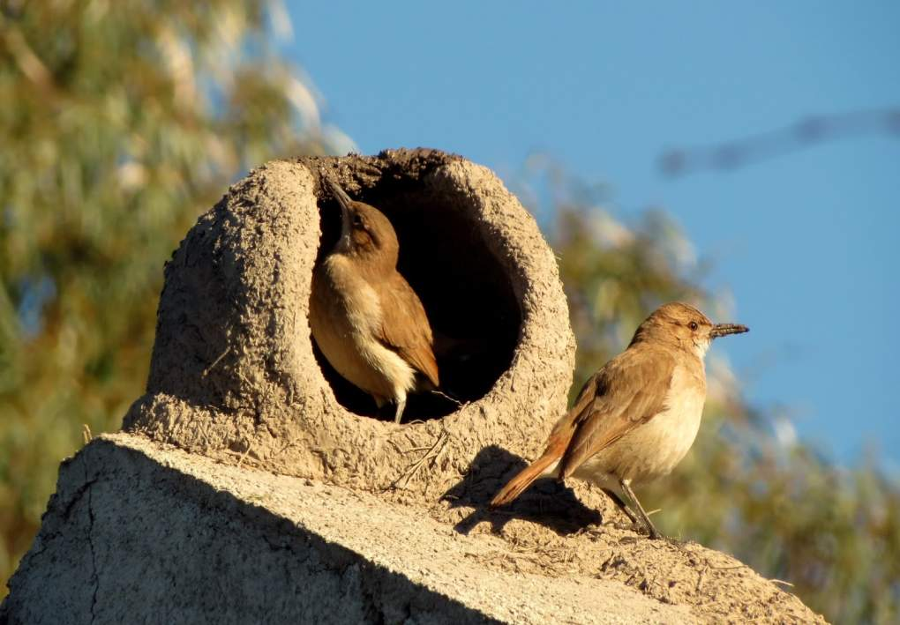

Slide 20
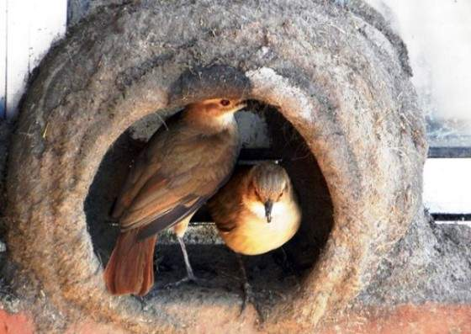

Slide 21
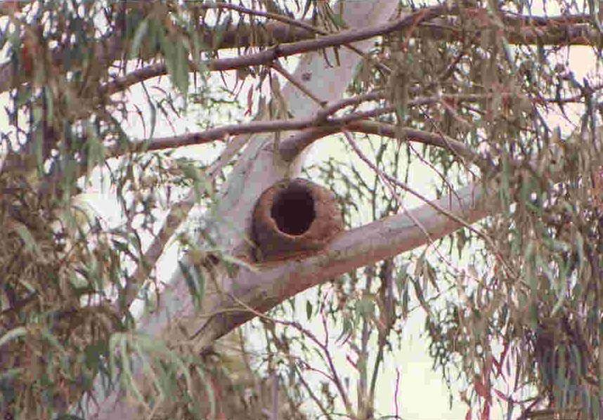
EL HORNERO. Nuestra ave nacional
http://www.revistamilenium.com.ar/El%20Hornero.htm
Nido en construcción, aún falta el tabique que separa la cámara de cría, o nido propiamente dicho, con la entrada

Slide 22
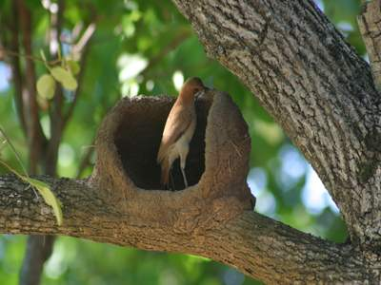
En plena construcción de su nido

Slide 23
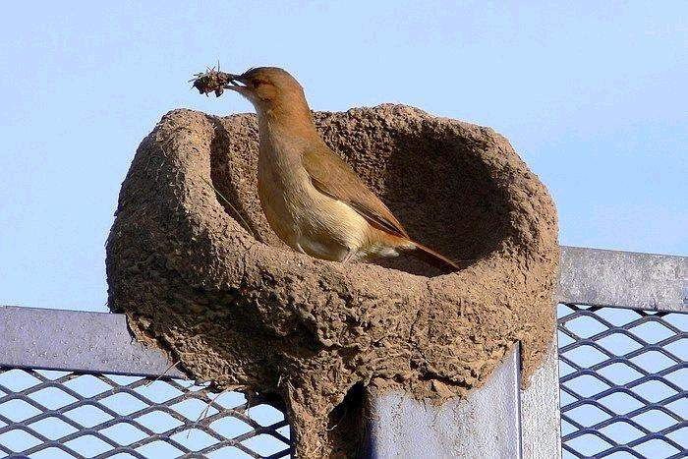

Slide 24
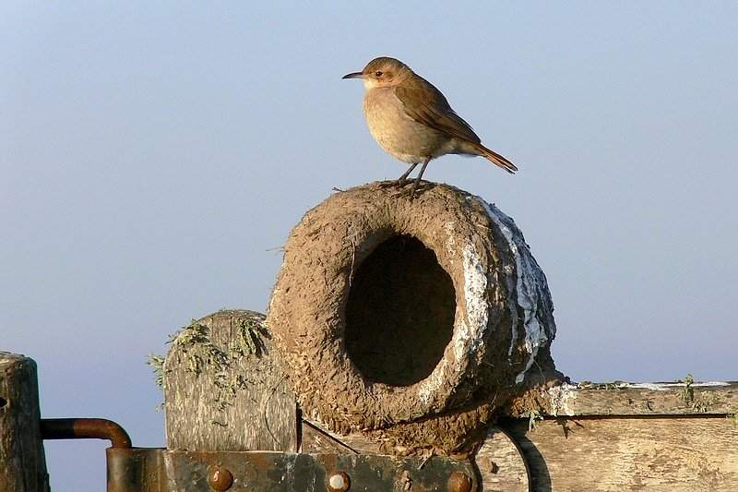

Slide 25
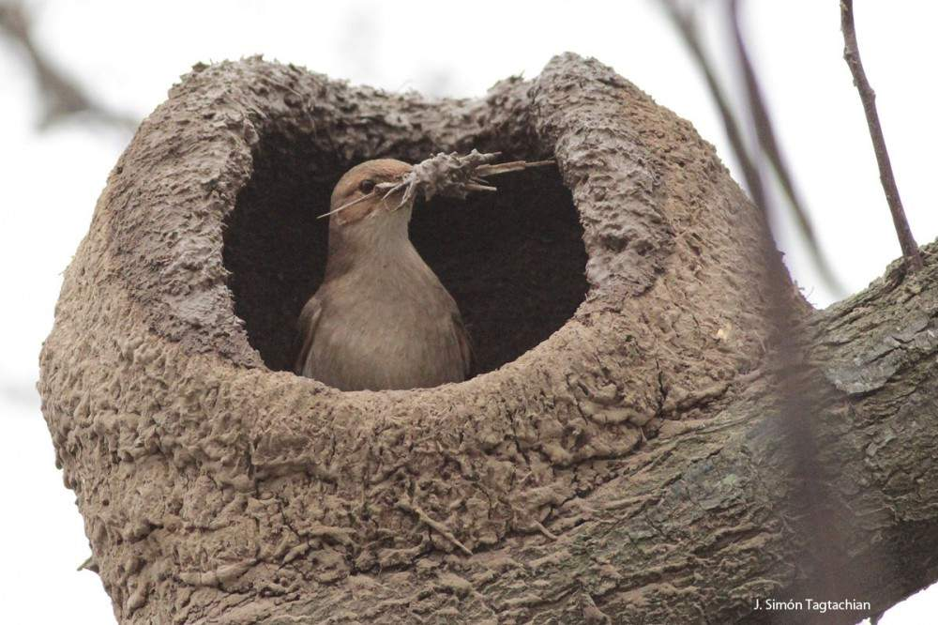

Slide 26
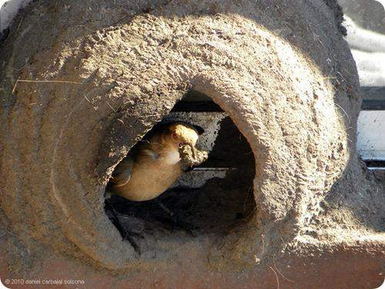

Slide 27
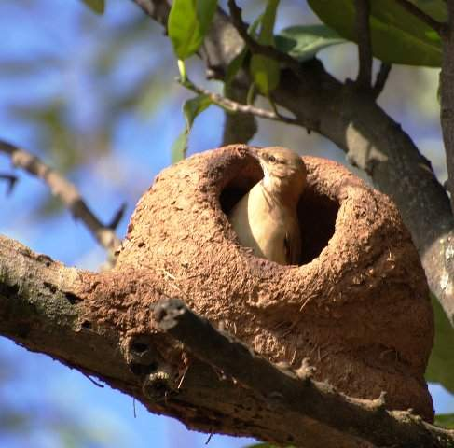

Slide 28
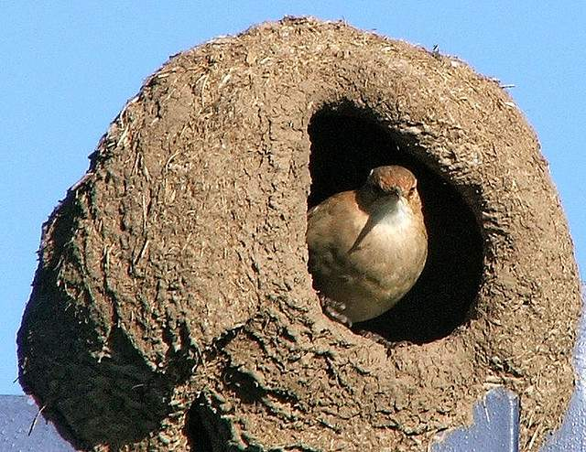

Slide 29
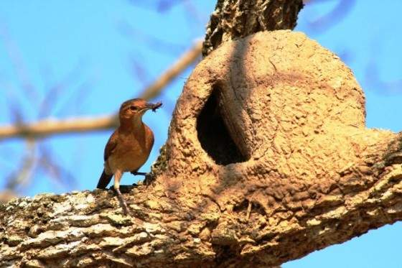

Slide 30
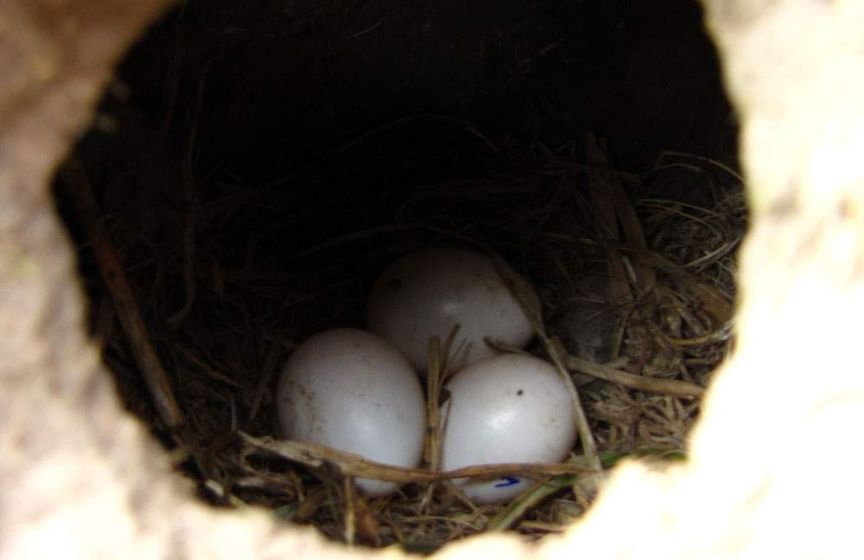
Una vez finalizado, el nido llega a pesar de 4 a 4,5 kg., aunque se han encontrado nidos de 6 kg.; en su interior forma el nido propiamente dicho, juntando pajitas, cerdas, hojas secas, plumas. La hembra deposita de 3 a 4 huevos de color blanco, de 22 por 29 mm., y donde también a veces incuba algún huevo, que no sea de ella, siendo común que el tordo renegrido (Molotrhrus bonariensis) deje alguno. El nido es de una solidez admirable, y se mantiene en excelente estado por unos 3 años, o mas; el ave lo utiliza por una sola vez, y luego de abandonarlo, es ocupado por otras especies de aves como, ratona, gorrión, golondrinas, y al otro año vuelve a construir otro nido.
Revista Millenium. EL HORNERO. Nuestra ave nacional
http://www.revistamilenium.com.ar/El%20Hornero.htm

Slide 31
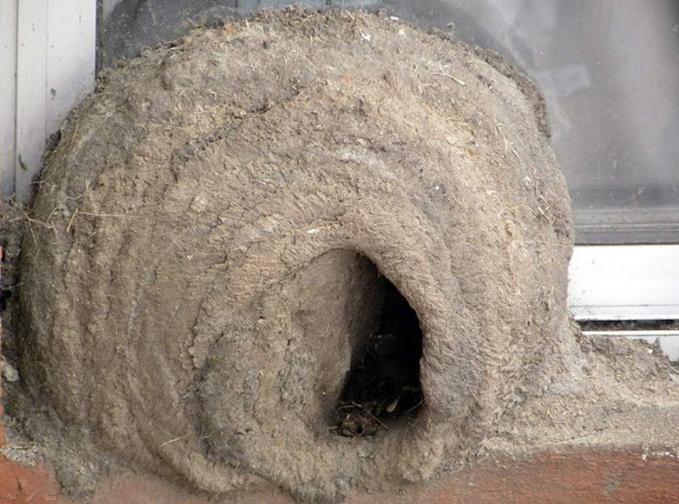

Slide 32
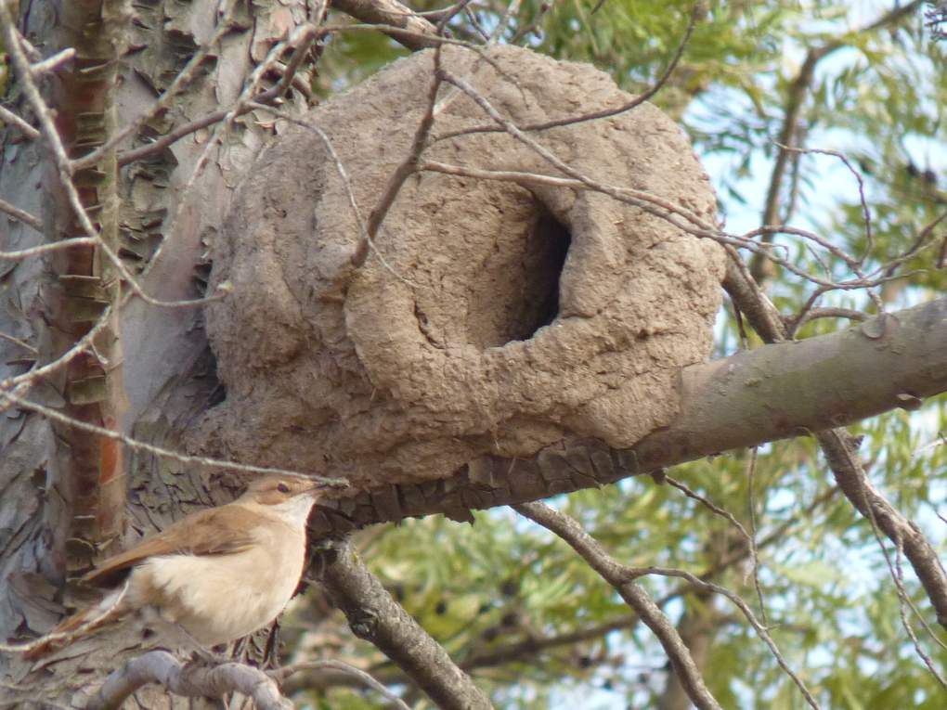

Slide 33
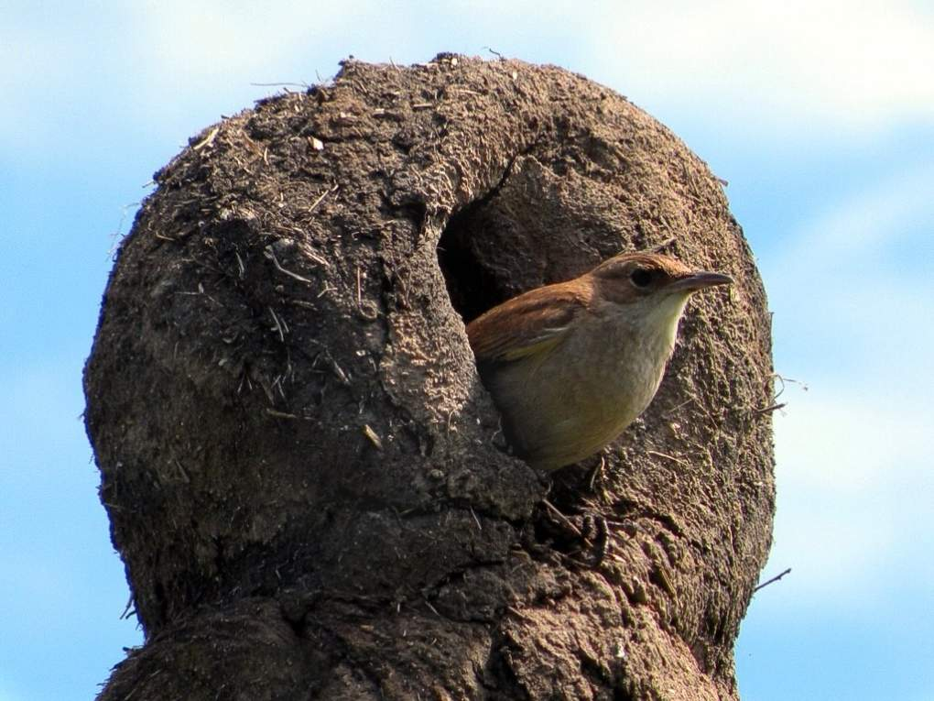

Slide 34
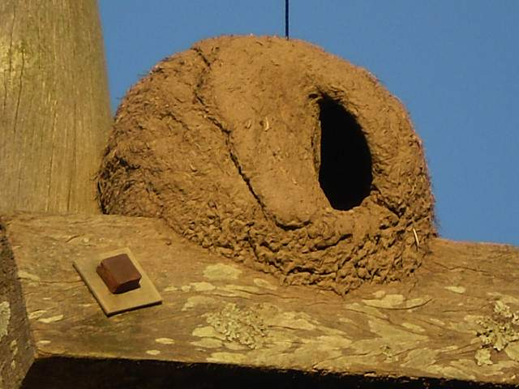

Slide 35
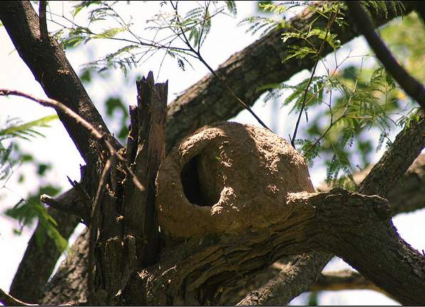

Slide 36
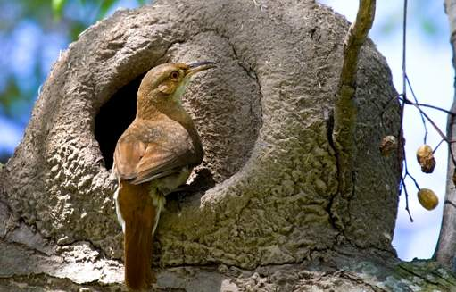

Slide 37
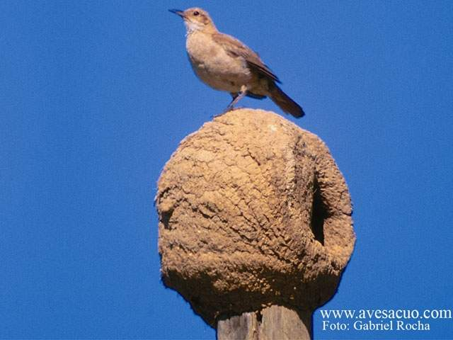

Slide 38
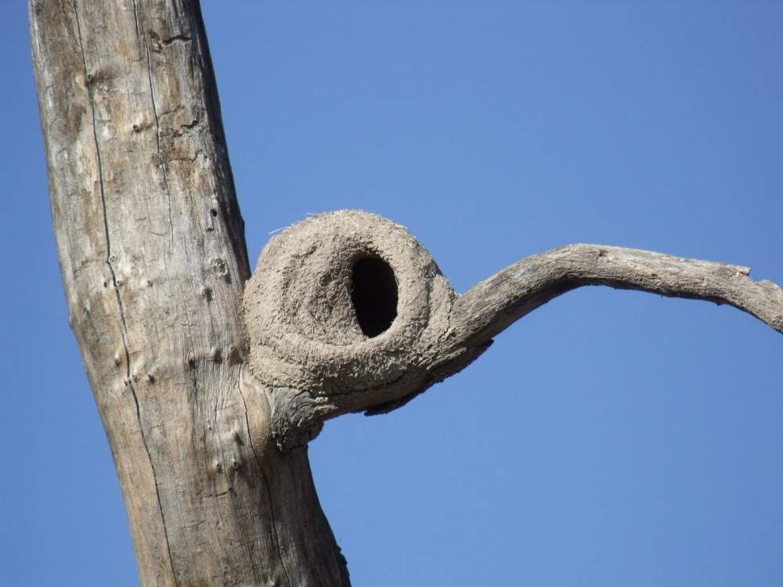

Slide 39
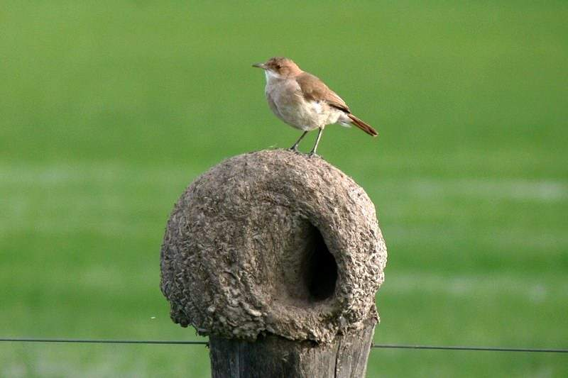

Slide 40
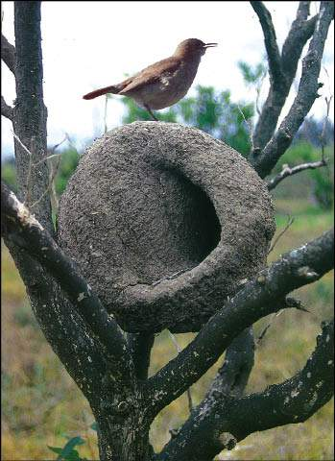

Slide 41
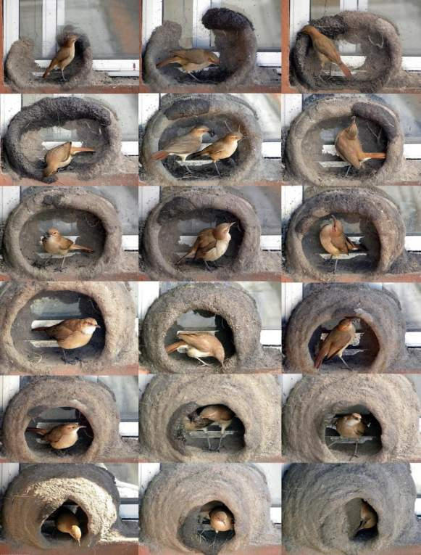

Slide 42
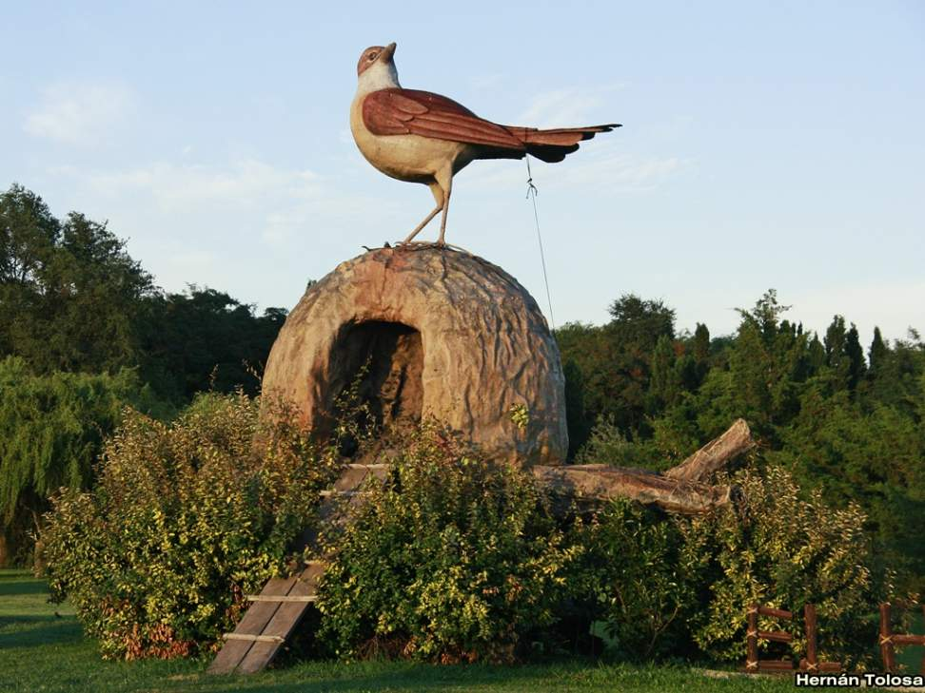
Monumento al hornero
Se encuentra en las afueras de la ciudad de Roque Pérez, a orillas de la ruta nacional 205, en el kilómetro 139. Nace como iniciativa de Mario Cáceres, propietario de una carnicería y despensa denominada el Hornero de Roque Pérez. La escultura fue realizada por el escultor Fernando Pugliese.
«Aves Bonaerenses»
http://avesbonaerenses.blogspot.com/2013/01/monumento-al-hornero.html

Slide 43
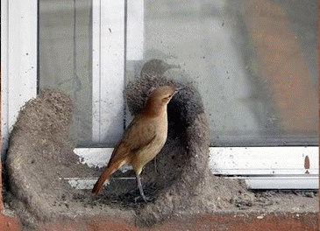
El HORNERO.
Leyenda argentina
Jahé, el hijo de un indio anciano, era la única compañía de éste. Cierto día en que perseguía a un Carpincho, rendido por el cansancio, se tendió a descansar a la orilla de un río. Al despertar vio que de las aguas surgía una joven de extraordinaria belleza, quién, dirigiéndose a su choza con ligero paso, dejó encendido su corazón de amor.

Slide 44
Para aspirar a su mano, Jahé y otros indios fueron envueltos en cueros frescos de animales de la selva. A medida que el sol los contraía, iban abandonando varios de los pretendientes, hasta que sólo quedaron dos: Aguará y Jahé. Cuando Aguará pidió que lo sacaran de la terrible prisión, todos se prestaron para hacerlo, pero olvidaron por poco tiempo a Jahé.

Slide 45
Al volver para aclamarlo vencedor, vieron que de la enrollada piel que había contenido su cuerpo escapaba una avecilla que fue a posarse en un árbol cercano. Era Jahé, a quien los sufrimientos lo habían transformado en un ave.

Slide 46
Un ave que hizo su nido con ayuda de paja y barro, y al cual no debe destruirse porque ese hecho acarrea una tormenta. Al comenzar su trabajo vio que otra ave parecida a él comenzaba a ayudarlo. Era la muchacha de la cual se había enamorado y que, también convertida en pájaro, se unió a él, para siempre, en el amor y en el trabajo

Slide 47
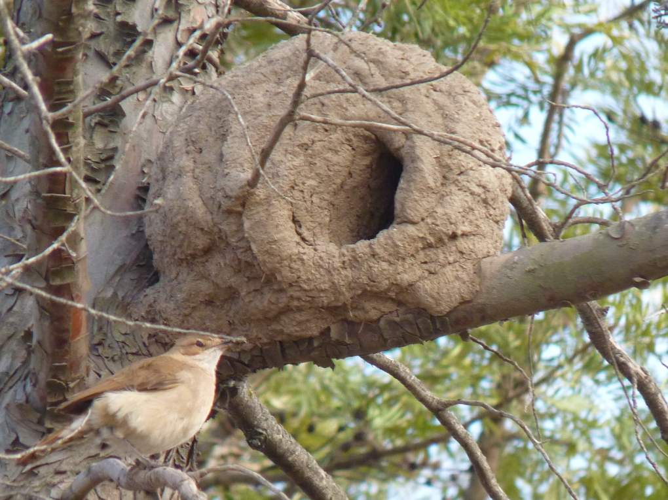

Slide 48
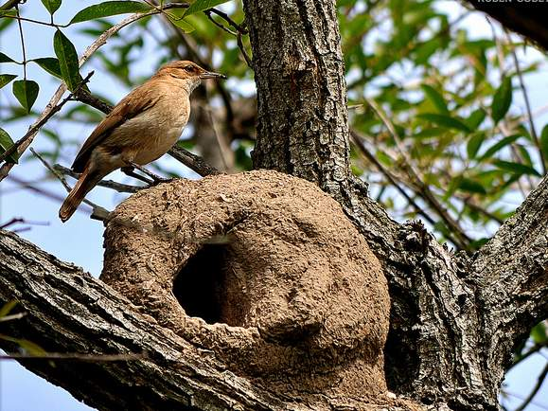

Slide 49
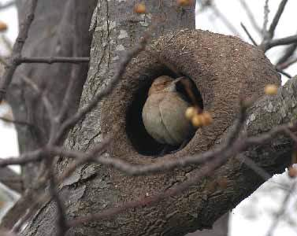

Slide 50
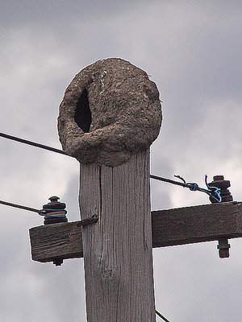
Es muy frecuente encontrar los nidos
de Fúrnarius rufus en la punta de los postes de los alambrados eléctricos.

Slide 51

Como una casa de dos pisos.

Slide 52

O de tres…

Slide 53


Slide 54


Slide 55

Nido de un hornero amante de la tecnología

Slide 56


Slide 57


Slide 58
EL HORNERO ENSEÑÓ A LOS INDÍGENAS BRASILEÑOS A CONSTRUR SUS CASAS
Lehmann-Nitsche refiere que existe una tradición entre indígenas de Brasil que señala que antiguamente ellos no tenían casas y dormían dentro de la selva, hasta que el hornero les enseñó a construir igual edificación; los hombres debían buscar el material y el ave les enseñó el arte de edificar. Es esta la razón por la cual esos indígenas no cazan horneros.
Lehmannn-Nitsche, Robert. (1926). Las aves en el folklore sudamericano. En: El Hornero. Revista de Ornitología Neotropical, Buenos Aires, Vol. III, número 4, agosto de 1926, p. 278.
R. Lehmann-Nitsche (1872-1938).- Médico y etnólogo alemán . Se desempeñó como docente en las
Facultades de Ciencias Naturales y Humanidades de la Universidad Nacional de La Plata y en la Facultad de Filosofía y Letras de la Universidad de Buenos Aires.

Slide 59
EL HORNERO
Poema tradicional de Leopoldo Lugones*
La casita del hornero
tiene alcoba y tiene sala.
En la alcoba la hembra instala
justamente el nido entero.
En la sala, muy orondo,
el padre guarda la puerta,
con su camisa entreabierta
sobre su pecho redondo.
Elige como un artista
el gajo de un sauce añoso
o en el poste rumoroso
se vuelve telegrafista.
*Leopoldo Lugones.
poeta argentino
( 1874-1938 )

Slide 60
Allá, si el barro está blando,
canta su gozo sincero,
yo quisiera ser hornero
y hacer mi choza cantando.
Así le sale bien todo,
y así, en su honrado desvelo,
trabaja mirando al cielo
en el agua de su lodo
La trabaja en paja y barro,
lindamente la trabaja,
que en el barro y en la paja
es arquitecto bizarro

Slide 61
La casita del hornero
tiene alcoba y tiene sala.
en la alcoba la hembra instala
justamente el nido entero.
Concluyó el hornero su horno
y con el último toque
le deja áspero el revoque
contra frío y el bochorno.
Y cuando acaba jovial
de arreglarla a su deseo
le pone con un gorjeo
la vajilla de cristal.

Slide 62




El hornero-Adrian Maggi
José Larralde Lo mismo que el hornero
Soy de la Puna - Huayno argentino de
José María Mercado -Intérprete Tomás Lipán
João de barro-Héctor Numa Moraes
Texto de las leyenda:
Peña, Martín (2007). «El hornero» Ecociencia & Naturaleza, N° 41, p. 40
http://www.cienciaynaturaleza.com.ar/PDF/Hornero.pdf

Slide 63



Accede a la sección que desees desde aquí:
Propia Creación
De la Red
Dedicatorias | Fechas Especiales | Graciosos
Historia y Arte | Lugares | Musicales
Naturaleza y Ciencias | Política | Reflexión
Religiosos | Románticos | Salud
Dedicatorias | Fechas Especiales | Graciosos
Historia y Arte | Lugares | Musicales
Naturaleza y Ciencias | Política | Reflexión
Religiosos | Románticos | Salud
Si deseas recibir pps periódicamente en tu correo electrónico subscríbete aquí:

